Slide 1
电子商务行业

Slide 2
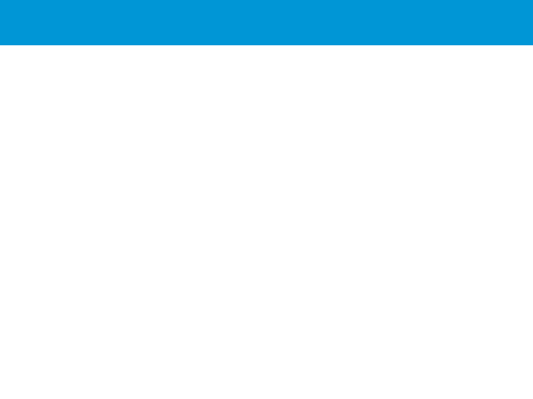
本节内容
1 电子商务行业
2 电子商务行业软件
3 电子商务行业软件测试

Slide 3











1 电子商务行业
电子商务是以信息网络技术为手段，以商品交换为中心的商业活动
B2B（Business-to-Business）
B2C（Business-to-Customer）
C2C（customer to customer）
O2O（Online To Offline）
Notes:
b2B：是企业与企业之间通过互联网进行产品、服务及信息的交换
b2C：是电子商务按交易对象分类中的一种，即表示商业机构对消费者的电子商务。这种形式的电子商务一般以网络零售业为主。例如经营各种书籍、鲜花、计算机、通信用品等商品。
C2c：是个人与个人之间的电子商务，一个消费者有一台电脑，通过网络进行交易，把它出售给另外一个消费者，此种交易类型就称为C2C电子商务
O2o：是指将线下的商务机会与互联网结合，让互联网成为线下交易的平台

Slide 4
Notes:
伴随着整体经济环境的稳定、网络购物市场的发展以及“双十一”活动的蔓延，线上、线下各大商家的电子商务业务不断扩大，对管理软件的需求也日益旺盛，但出于技术、人才、成本（时间/资金）等多方面的考虑，很多商家放弃了自建IT系统，选择了与第三方电子商务软件公司合作，以便降低成本支出、提高运营效率，促进业务发展，由此，电子商务软件市场蓬勃发展。
随着移动购物市场的飞速发展、典型电商企业向三四线城市甚至农村市场的扩张及国际化战略的布局，未来几年，中国网络购物市场仍将保持30%左右的复合增长。

Slide 5
1 电子商务行业
企业的电商业务扩大
电商软件的需求旺盛
企业IT人才/技术缺乏
第三方提供专业服务
电商软件快速发展

Slide 6
2 电商行业软件
Notes:
2014年产品销售类软件已经占到52.00%,随着电商行业的发展，电商软件的广泛使用

Slide 7
2 电商行业软件
电商管理软件：EPR，CRM，DRP，物流仓储管理系统，数据分析等软件
电商平台软件：主要指建站等软件，如shopex，ecshop等
电商软件
电商平台软件
电商管理软件
其他软件
Notes:
电商平台软件：主要指建站等软件，如shopex，ecshop等

Slide 8
2 电商行业软件
电商软件结构特点
表示层
业务层
数据层
表示层以Web服务器为基础，负责信息的发布，用于显示数据和接收用户输入的数据，为用户提供一种交互式操作的界面。
业务层是最体现核心架构的部分，起到了数据交换中承上启下的作用。，业务层层负责所有核心业务逻辑的处理
数据层的基础是DBMS，负责数据库的访问，可以访问数据库系统、二进制文件、文本文档或是XML文档
Notes:
表示层以Web服务器为基础，负责信息的发布，用于显示数据和接收用户输入的数据，为用户提供一种交互式操作的界面。
业务层是系统架构中最体现核心架构的部分，处于数据层与表示层之间，起到了数据交换中承上启下的作用。根据分层的思想，对于数据层而言，业务层是调用者，对于表达层而言，业务层是被调用者，业务层层负责体系架构中所有核心业务逻辑的处理。
数据层的基础是DBMS，负责数据库的访问，可以访问数据库系统、二进制文件、文本文档或是XML文档

Slide 9
3 电商软件测试
电商软件测试
系统整体测试
系统整体测试
局部分层测试
表示层
业务层
数据层
Notes:
局部分层测试按照系统结构进行测试，分别是表示层和业务层和数据层的测试
结合系统整体测试对整个应用软件进行完整测试，保证了软件开发后的性能要求和用户的可用性

Slide 10
3.1 电商软件测试—表示层测试
表示层测试
内容测试
Web站点结构
用户环境
Notes:
表示层：测试表示层就是检查并应用程序的前端是否存在错误。本层次是应用系统的外表，因此，表示工作对建立一个健壮的、高质量的应用系统至关重要。
内容测试：用来检验Web应用系统提供信息的正确性、准确性、相关型等人机界面元素
信息的正确性是指信息是可靠的还是误传的，例如，在商品价格列表中，错误的价格可能引起财政问题甚至导致法律纠纷;信息的准确型是指是否有语法或拼写错误。这种测试通常使用一些文字处理软件来进行，例如使用Microsft Word的“拼音与语法检查”功能;信息的相关性是指是否在当前也面可以找到与当前浏览信息相关的信息列表或入口，也就是一般Web站点中所谓“相关文章列表”。此外，还要检查字体类型、屏幕布局、色彩、图形分辨率及其他直接会影响最终用户体验的特性。
业务层：发现应用系统的业务逻辑中的问题。测试业务逻辑层与测试单机程序非常类似，通过测试去检查应用系统是否满足系统性能方面的需求。
数据层：数据层的测试，主要是指对应系统用于储存和获取信息的数据库管理系统的测试。在Web应用技术中，数据库起着重要的作用，数据库为Web应用系统的管理、运行、查询和实现用户对数据存储的请求等提供空间。在使用了数据库的Web应用系统中，一般情况下，注重数据库操作的响应时间、数据存储的完整和数据库系统的容错。

Slide 11
3.1 电商软件测试—表示层测试
内容测试
信息的准确性
界面元素的相关性
信息正确性

Slide 12
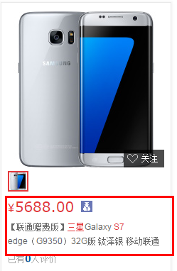
3.1 电商软件测试—表示层测试
价格正确
型号文字描述准确
文字处理软件进行测试
例如使用Word的“拼音与语法检查”功能
Notes:
信息的正确性是指信息是可靠的还是误传的，例如，在商品价格列表中，错误的价格可能引起财政问题甚至导致法律纠纷;信息的准确型是指是否有语法或拼写错误。这种测试通常使用一些文字处理软件来进行，例如使用Microsft Word的“拼音与语法检查”功能;

Slide 13
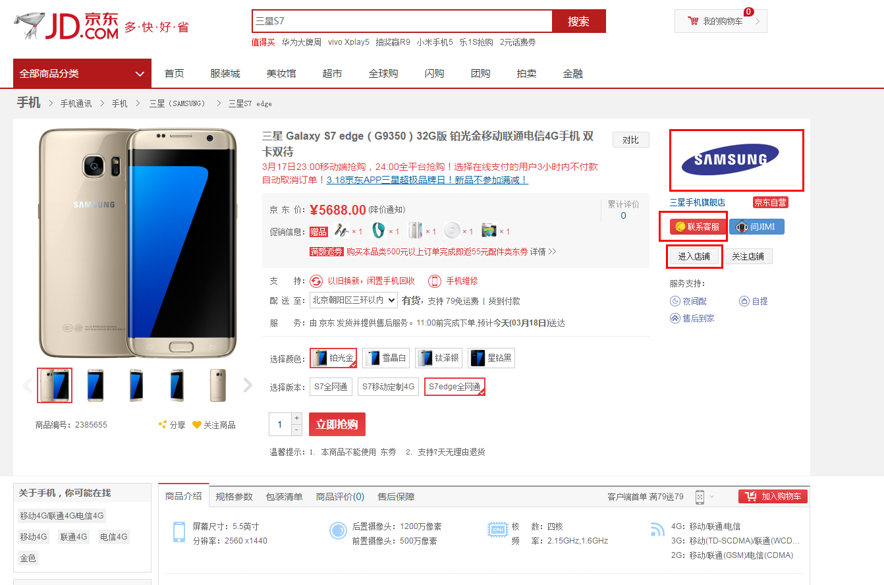
3.1 电商软件测试—表示层测试
是否在当前页面可以找到与当前浏览信息相关的信息列表或入口
检查字体类型、屏幕布局、色彩、图形分辨率及其他直接会影响最终用户体验的特性
Notes:
信息的相关性是指是否在当前也面可以找到与当前浏览信息相关的信息列表或入口，也就是一般Web站点中所谓“相关文章列表”。此外，还要检查字体类型、屏幕布局、色彩、图形分辨率及其他直接会影响最终用户体验的特性。

Slide 14
3.1 电商软件测试—表示层测试
Web站点
测试所连接的页面是否存在
不存在没有链接指向该页面
测试所有链接是否按指示确实链接到了该链接的页面

Slide 15
3.1 电商软件测试—表示层测试
用户环境
是否兼容不同的浏览器
是否兼容同一浏览器不同的版本
系统是否兼容WINDOWS，Linux等

Slide 16
3.2 电商软件测试—业务层测试
业务层测试
业务测试
数据验证
性能测试
Notes:
业务层测试的重点是发现应用系统的业务逻辑中的问题，并且通过测试去检查应用系统是否满足系统性能方面的需求

Slide 17
3.2 电商软件测试—业务层测试
前
端
退货
搜索
核心业务
退货、撤销、换货、拒收等操作的放票
订单
对各种银行的接口测试
支付
换货
用户下单
撤销
财务
Notes:
测试系统的业务处理过程的正确性，其中包括信用卡处理、电子邮件验证以及消费税计算等。电子商务系统必须在全部的时间里正确处理业务，无一例外。因此，要通过测试确保业务处理的正确性。 搜索、用户下订单、正算

Slide 18
3.2 电商软件测试—业务层测试
提交表单信息
系统管理员（服务器）
数据验证
登录
等等
响应时间
可恢复性
注册
支付
完整性
容错性
下单
Notes:
)响应时间。应量化数据操作语言(DML，包括结构化查询语言SQL中INSERT、UPDATE和DELETE)、查询(SELECT)及事物的完成时间。电子商务系统运行速度缓慢会引起客户不满。因此，我们应该积极确保网站能够及时响应用户的请求和操作。在测试数据层的响应时间时，我们要确保单个的数据操作能够快速完成，不至于阻塞其他操作。
数据完整性。验证数据存储适当且正确。所谓数据完整性测试，即在数据库表中发现不准确数据的过程。这项测试与数据确认有所不同，后者在测试业务层时进行。数据确认测试试图发现数据收集中的错误，而数据完整性测试是尽力要在数据存储的方式中发现问题。
容错性和可恢复性。最大化平均故障间隔时间(MTBF)，最小平均故障恢复时间(MTTR)。一般来说，数据库操作的一个目标是最大化MTBF，最小化MTTR。

Slide 19
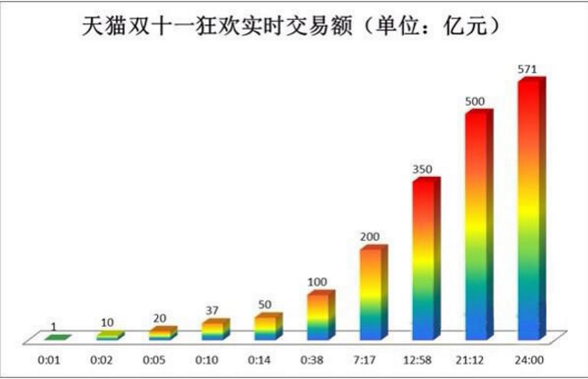
3.2 电商软件测试—业务层测试
性能测试（主要负载测试）
性能是否达到基本需求
能成承受的最大并发用户数
压力测试判断崩溃临界
天猫11111各个时段交易额
Notes:
性能测试。主要负载测试，即带负载情况下的响应时间和吞吐率。负载测试是为了测量Web系统在某一负载级别上的性能，以保证Web系统在需求范围内能正常工作。负载级别可以是某个时刻同时访问Web系统的用户数量，也可以是在线数据处理的数量。此外，还要进行夜里测试。压力测试是测试系统的限制和故障恢复能力，也就是测试Web应用系统会不会崩溃，在什么情况下会崩溃。

Slide 20
3.3 电商软件测试—系统整体测试
系统整体测试
整体界面
导航
安全性

Slide 21
3.3 电商软件测试—系统整体测试
整体界面：美观、易用
导航测试：检查应用系统的页面结构、导航、菜单、连接的正确性。确保用户知道Web应用系统里面的内容，以及内容所在位置
安全性
Web应用系统是否有超时的限制
测试相关信息是否写进了日志文件、是否可追踪
是否可以不通过登录直接访问某个页面
当使用了安全套接字时，还要测试加密是否正确，检查信息的完整性。
Notes:
(1)现在的Web应用系统基本采用先注册，后登录的方式。因此，必须测试有效和无效的用户名和密码，要注意到是否大小写敏感，可以试多少次的限制，是否可以不登录而直接浏览某个页面等。
(2)Web应用系统是否有超时的限制，也就是说，用户登录后在一定时间内(例如15分钟)没有点击任何页面，是否需要重新登录才能正常使用。
(3)为了保证Web应用系统的安全性，日志文件是至关重要的。需要测试相关信息是否写进了日志文件、是否可追踪。
(4)当使用了安全套接字时，还要测试加密是否正确，检查信息的完整性。

Slide 22
Q&A

